Slide 1
ArduinoからのPPM信号の確認実験
Arduinoが出力するPPM信号を計測することで，
Arduinoの動作を確認する．

Slide 2
使用器具
・オシロスコープ
IWATSU デジタル・オシロスコープDS-5110B
・PC
Panasonic Let’s note CF-QV
・Arduino Nano(互換機)

Slide 3
プログラム(main.m)
[~, tmp] = regexp(genpath('..'), '\.\\\.git.*?;', 'match', 'split');
cellfun(@(xx) addpath(xx), tmp, 'UniformOutput', false);
close all hidden; clear; clc;
%%
dt = 0.025;
fExp = 1;
initial_state.p = [0; 0; 0];
initial_state.q = [1;0; 0; 0];
initial_state.v = [0; 0; 0];
initial_state.w = [0; 0; 0];
agent = DRONE;
agent.plant = DRONE_EXP_MODEL(agent,Model_Drone_Exp(dt, initial_state, "serial", "COM4"));
% COM：機体番号（ArduinoのCOM番号）
pause(0.75)
%途中で一時停止しないとArduinoが信号を送信しない，原因不明
msg=gen_msg([1000,500,0,1000,0,500,500,1000]); %([Roll,Pitch,Throttle,Yaw,arming])
pause(0.75)
%途中で一時停止しないとArduinoが信号を送信しない，原因不明
agent.plant.connector.sendData(msg)
pause(0.75)が無ければ想定した信号をArduinoが出力することが出来ない．Pause(0.71)あたりから信号が意図しないものになってしまう．原因不明．

Slide 4
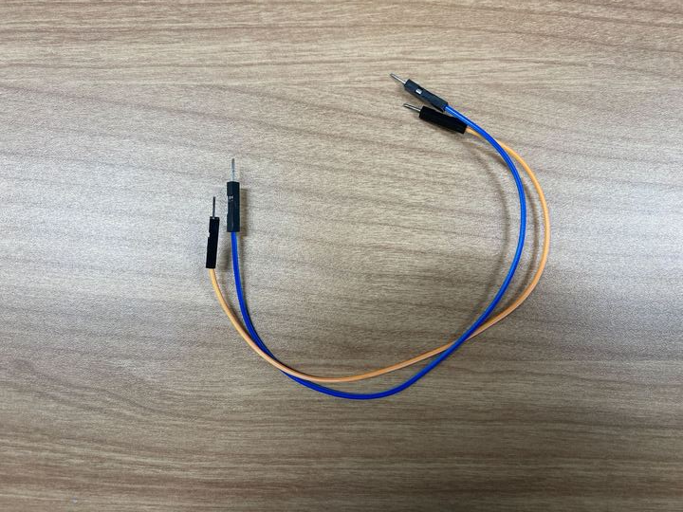
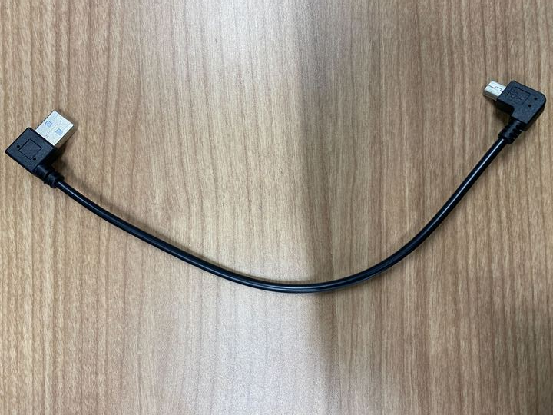
回路：配線図
表
1 2 3 5 10 14
信号を測る際は，
PPM信号を出力する一番上と，GNDである一番下にオシロスコープを接続する
●
A0
●
A1
ジャンパ線
ジャンパ線はオスーオスを使用
A4
●
●
出力PINは５VとGNDが隣り合っており危険 デバッグするときはジャンパ線（ワニ口ではなく）で取り出した先で行うこと
D3
●
D2
A B C D E F G H I J K L M N O P Q R S T
RST
●
●
GND
●
5V
オシロスコープは，
PPMの方にフックを，
GNDにワニ口のグランドリードを接続
●
PPM
●
Arduinoにパソコンから電力を供給したコード
●
5V
●
GND
1 2 3 5 10 14

Slide 5
動作検証２：Transmitterの確認
Arduino の出力ピンをジャンパ線経由でオシロスコープで見ながら確認する
(5V, GNDを短絡させるとarudinoが壊れるので注意！)
PPM仕様のスライドに従った信号が出ているかを確認する
（トリガをかけても流れるのでSTOPさせcursorで確認する）
TransmitterシステムとMATLABをつないでシリアル通信でチェックする．
agent.plant.connector.getData()
でarduino上の Serial.print の値を読める．
非常停止ボタンの機能などを確かめるのに使用する．

Slide 6
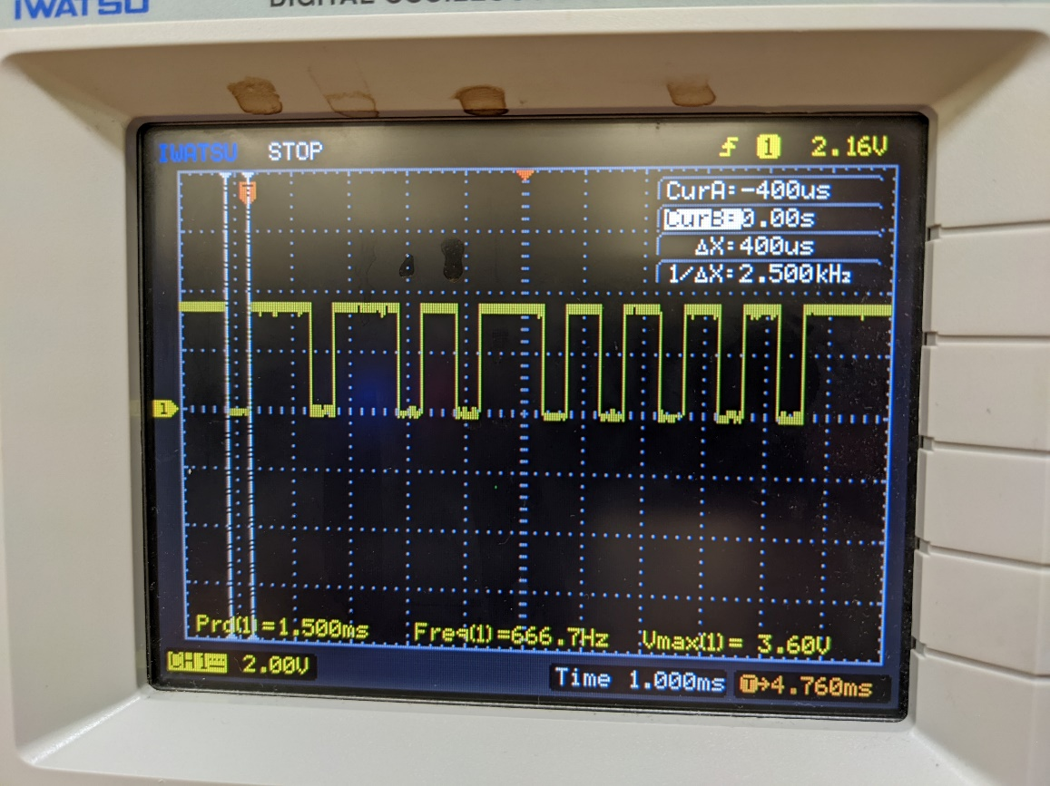
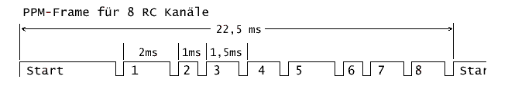
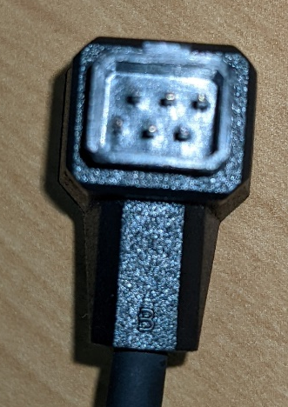
PPM仕様：Futaba T10J
オシロスコープで確認すること
PPM設定：Down pulse
PPMフレーム幅：22.5 ms
LOWパルス幅：400 us
CH数：８
チャンネル幅：1ms ～ 2ms
信号成分は 600 us ～ 1600 us
CH：
Roll, Pitch, Throttle, Yaw
AUX1-4
注意点：トレーナーケーブルで接続する場合（ESPrを使う場合）
・MATLABから送信する信号(0-1000)が以下のPPMのHIGH幅に対応
1-8 CH ： 600 - 1600
・HIGH幅（600-1600）がFC上のスロットルに以下のように対応
1-8 CH ： 1000 - 2000
・上記を合わせてMATLAB信号(0-1000)からFC上のスロットル(1000-2000)に対応
GND
PPM
https://create-it-myself.com/research/study-ppm-spec/

Slide 7
PPM仕様：Transmitter システムの場合
オシロスコープで確認すること
PPM設定：Down pulse
PPMフレーム幅：22.5 ms
LOWパルス幅：0.4 ms
CH数：８
チャンネル幅：1ms ～ 2ms
信号成分は 0.6 ms ～ 1600 ms
CH：
Roll, Pitch, Throttle, Yaw
AUX1-4
注意点：T10Jへのトレーナーコードでの通信と違いHIGH幅の対応が逆
・MATLABから送信する信号(0-1000)が以下のPPMのHIGH幅に対応
1-8 CH ： 1600 - 600
・HIGH幅（1600-600）がFC上のスロットルに以下のように対応
1-8 CH ： 1000 - 2000
・上記を合わせてMATLAB信号(0-1000)からFC上のスロットル(1000-2000)に対応
注：Arduino_serial_PPM.ino では1CHだけ5を足している． betaflightで確認したときにCH5=1000(arming)時にこの方が正確な値になる．
https://create-it-myself.com/research/study-ppm-spec/

Slide 8
デバッグ
【正常な状態】
Transmitterの赤LEDが点灯
Arduino onboard （緑）LED 点灯
【異常時】
Transmitter 赤LED点滅（2Hz程度）：ppmが不適切
Transmitter 赤緑LED消灯：電力不足
Arduino onboard （緑）LED 消灯：緊急時モード

